Slide 1
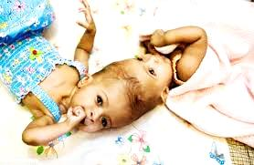
আজকের ক্লাসে সবাইকে স্বাগত

Slide 2
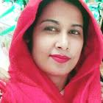
পরিচিতি
মোছাঃমাকছুদা বেগম
প্রভাষক(মনোবিজ্ঞান)
সাঘাটা পাইলট বালিকা উচ্চ বিদ্যালয় ও কলেজ
সাঘাটা ,গাইবান্ধা।
বিষয়ঃমনোবিজ্ঞান
অধ্যায়ঃদ্বিতীয়
শ্রেনীঃএকাদশ
সময়ঃ ৪৫মিনিট
তারিখঃ০৯/০৯/২০২০ ইং।

Slide 3
চলো একটি ভিডিও দেখি
ভিডিও তে কি দেখতে পেলে?

Slide 4
আজকের পাঠের বিষয়
আচরণ ও আচরণের বিকাশ

Slide 5
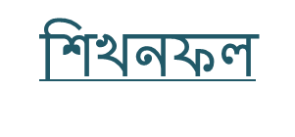
১)ফেরেল মানব কী তা বলতে পারবে,
২)মানুষের উন্নত আচরণের ভিত্তি হিসেবে বংশগত ও পরিবেশগত ভিত্তির বিশদ বর্ননা করতে পারবে।

Slide 6
ফেরেল মানবঃ
যে সকল মানব শিশু আজন্ম মানব সমাজের সংস্পর্শের বাইরে তথা বন্য পরিবেশে লালিত পালিত হয়েছে তাদের
ফেরেল মানব(Feral man) বলা হয়।
এ ধরনের শিশুরা বাঘ , ভল্লুক, বনমানুষ, চিতা, শৃগাল,
প্রভৃতি বন্য প্রানীর আশ্রয়ে বড় হয়ে থাকে।

Slide 7
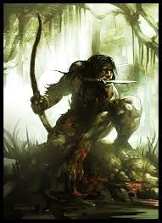
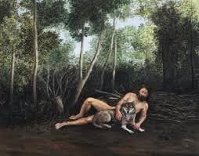
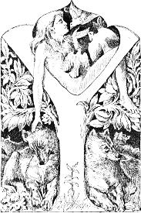
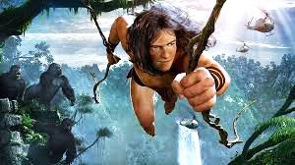
ফেরেল মানব
যে সকল মানবশিশু আজন্ম মানব সমাজের বাইরে তথা বন্য পরিবেশে লালিত পালিত হয়েছে তাদের ফেরেল মানব বলে

Slide 8
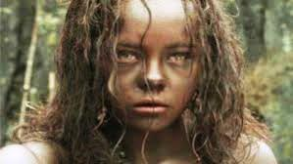
ফেরেল মানব কাকে বলে?

Slide 9
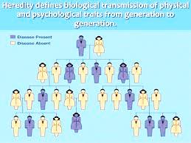
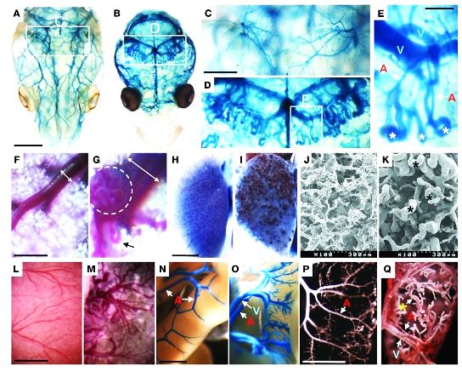
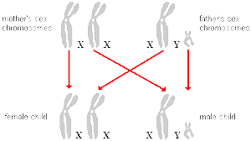
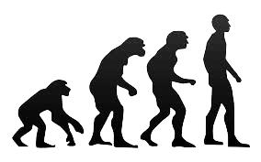
বংশগতির বাহন কোনটি?
ক্রোমোজোমকে বংশগতির বাহন বলা হয়।

Slide 10
বংশগতির দৈহিক উৎসঃ
মাতার ডিম্বানু ও পিতার শুক্রানু মিলে মাতৃগর্ভে
জাইগোট বা ভ্রুণ সৃষ্টি হয়।
B
b
মাতা
b
B
BB
পিতা
Bb
bb
এখানে পিতার জিন দুটিকে BB এবং মাতার জিন দুটিকে bb বলা হয়।

Slide 11
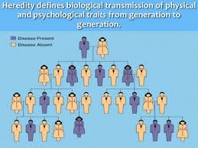
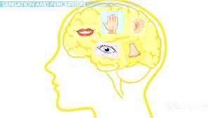
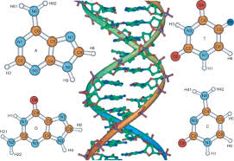
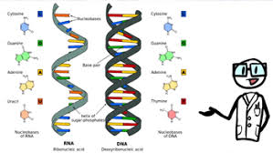
বংশগতির মৌলিক কলাকৌশল কোথায় নিহিত রয়েছে?
বংশগতির মৌলিক কলাকৌশল এর শারীরতাত্ত্বিক কর্মকান্ডের মধ্যে নিহিত রয়েছে।

Slide 12
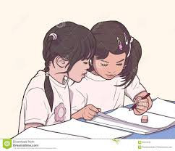
জোড়ায় কাজ
১)মানব সমাজ থেকে বিচ্ছিন্ন শিশু ও বন্য পরিবেশে বেড়ে ওঠা মানব শিশুর বৈশিষ্ট্য উল্লেখ কর।

Slide 13
যমজ মুলত তিন রকমের হয়ে থাকে।যথাঃ
(ক)অভিন্ন যমজ
(খ)ভিন্ন যমজ
(গ)যুক্ত যমজ।

Slide 14
যুক্ত যমজ

Slide 15
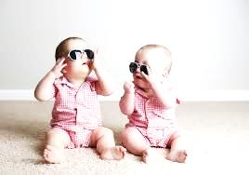

Slide 16
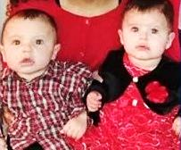
ভিন্ন যমজ

Slide 17
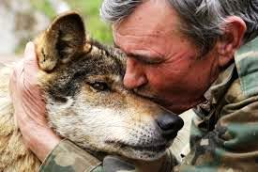
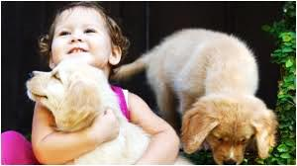
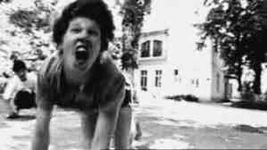
ছবিগুলি দেখে শিখি কোনটি মানব সমাজ থেকে বিচ্ছিন্ন মানবশিশু এবং কোনটি বন্য সমাজ থেকে বিচ্ছিন্ন বন্য শিশু
বন্য সমাজ থেকে বিচ্ছিন্ন বন্য শিশু
মানব সমাজ থেকে বিচ্ছিন্ন মানব শিশু

Slide 18
দলগত কাজ
১)বংশগতির দৈহিক উৎস কী?

Slide 19
মূল্যায়ণ
১)অভিন্ন যমজ কাকে বলে?
২)ফেরেল মানব কাকে বলা হয়?
৩)যুক্ত যমজ কাকে বলে?

Slide 20
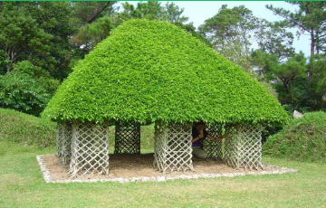
বাড়ির কাজ
১) আচরণের ওপর প্রভাব বিস্তারকারী বংশগত ও পরিবেশগত উপাদান কী কী হতে পারে বলে তুমি মনে করো।

Slide 21
সবাইকে ধন্যবাদ

